Slide 1



Fundusz Pomocy Dzieciom i Młodzieży im. Matki Bożej z La Salette w Zakopanem
1 9 9 8
2 0 1 7
ul. Tuwima 5, 34-500 Zakopane, tel. 797002025
REGON: 040020537-00050, NIP: 736-15-40-514,
KRS 0000222393
www.fundusz.saletyni.pl, mail: fundusz@saletyni.pl

Slide 2
Założyciel
Ks. Fryderyk Wyrostek MS

Slide 3
Struktura FPDiM
Rada FPDiM
Prowincjał
ks. A. Zagórski M.S.
Zarząd
Dyrektor
ks. Jerzy Makul MS
Zastępca
ks. K. Samborski MS
Komisja Rewizyjna
ks. M. Kucharzyk MS
ks. R. Mazur MS
ks. W. Burski MS
Rada Programowa
ks. P. Bryś MS
ks. K. Wolan MS
ks. C. Hałgas MS

Slide 4
Fundusz Pomocy Dzieciom i Młodzieży im. Matki Bożej z La Salette działa na terenie całego kraju od września 1998 r. Wspomagamy rodziny wielodzietne, dzieci i młodzież z rodzin ubogich, dzieci niepełnosprawne oraz rodziców samotnie wychowujących dzieci poprzez: stypendia, zapomogi, dary rzeczowe, dożywianie, organizowanie wypoczynku połączonego z chrześcijańską formacją podczas wakacji, ferii zimowych, weekendów itp.
Zgodnie ze statutem, wszystkie organy FPDiM pracują społecznie!
Jesteśmy Organizacją Pożytku Publicznego
(KRS 0000222393).

Slide 5
Działalność FPDiM
Dotychczas zrealizowaliśmy m. in.:
- programy stypendialne: obejmujące
1 825 stypendystów,
- projekty dożywiania: dofinansowaliśmy
145904 posiłków,
- dofinansowanie: wypoczynku dzieci i młodzieży
dla 7 882 osób,
zapomogi losowe:
dla 292 osób.

Slide 6
Programy Stypendialne
(liczba stypendystów)

Slide 7
Projekty dożywiania
(liczba posiłków)

Slide 8
Dofinansowanie wypoczynku
(liczba dzieci i młodzieży)

Slide 9
Zapomogi losowe
(liczba interwencji)

Slide 10
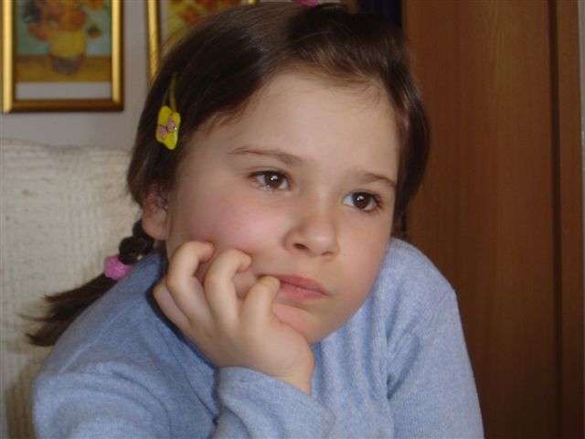
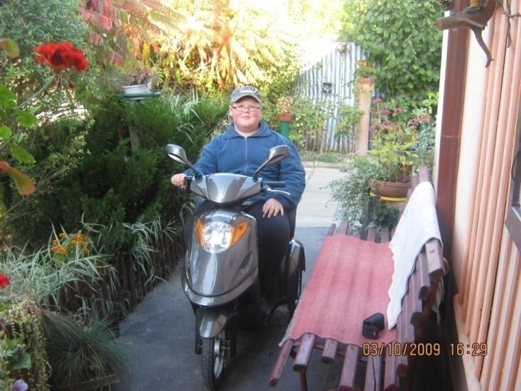
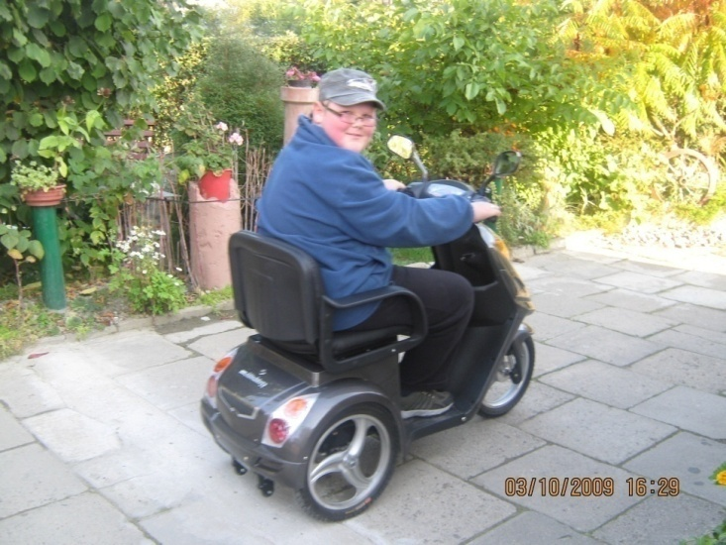
Zakup implantu Ślimakowego dla Ali z Zakopanego
DZIAŁANIA PROWADZONE PRZEZ FPDiM
Zakup wózka elektrycznego dla Marka z Trzcinicy

Slide 11
Pomoc powodzianom wypłata m.in. zapomóg losowych w woj. podkarpackim
20 000 tys. zł. – 2009 r.
12 000 zł. – 2010 r.
Kolonia letnia dla dzieci:
26 250 zł. – 2010 r.
Program stypendialny dla powodzian z okolic Sandomierza
21 000 zł. – 2010/2011.

Slide 12
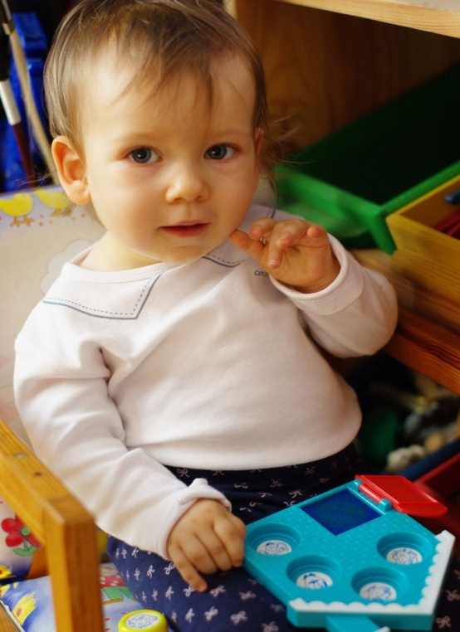
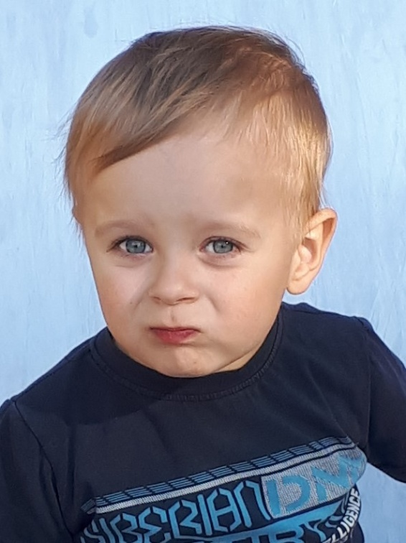
AKCJA „GROSIK DO GROSIKA”
Rok 2016 – zbiórka dla Oli
Rok 2017 – zbiórka dla Aleksa

Slide 13

ALICJA PO DRUGIEJ STRONIE LUSTRA
Zbiórka na zakup roweru dla podopiecznej FPDiM

Slide 14
Dochody FPDiM
Darowizny,
1 % podatku doch. od osób fizycznych,
Projekty,
Odsetki bankowe.

Slide 15
Wolontariat
Nieocenionym wkładem w rozwój Funduszu są jego wolontariusze, zarówno młodzież szkolna, jak i studenci ale także całe rodziny, bezinteresownie poświęcające swój wolny czas dla budowania wspólnego dzieła jakim jest Fundusz.

Slide 16
Promocja FPDiM
Strona internetowa: www.fundusz.saletyni.pl
Facebook: Fundusz Pomocy
Czasopismo Posłaniec Matki Bożej Saletyńskiej,
Kalendarzyki informacyjne FPDiM,
Kontakt z Parafiami Saletyńskimi oraz innymi,
Bezpośredni kontakt z ofiarodawcami,
Inne…

Slide 17

Nagrody i Wyróżnienia
Krzyż Kawalerski Orderu Odrodzenia Polski
– od Prezydenta Lecha Kaczyńskiego

Slide 18

Zapraszamy na www.fundusz.saletyni.pl

Slide 19
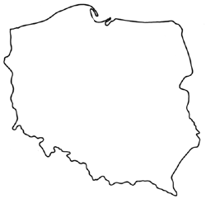


1998 2017
F P D i M

